Slide 1
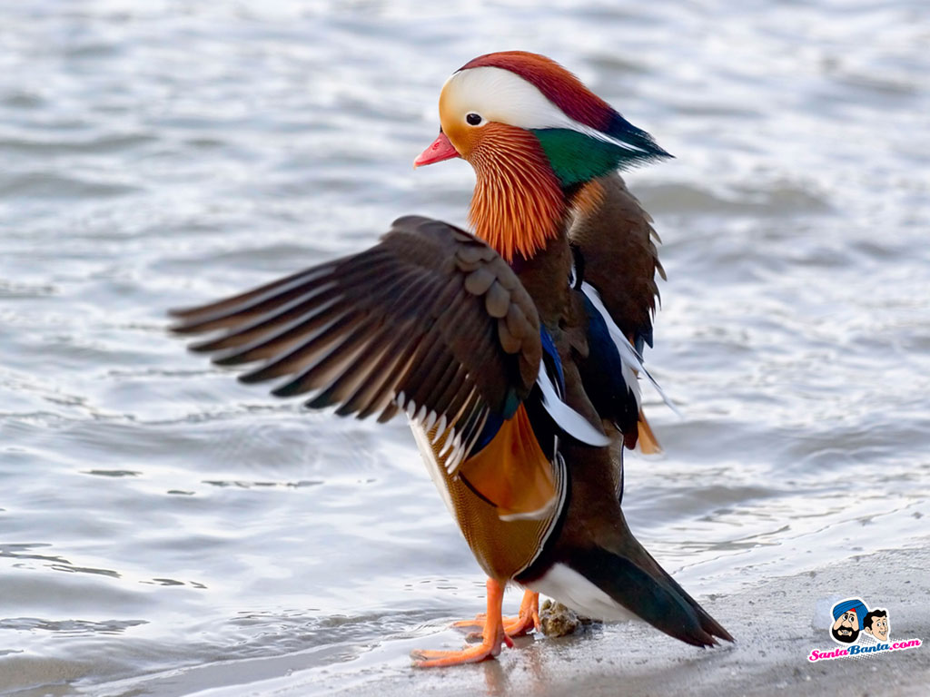
স্বাগতম

Slide 2

শ্রেণিঃ তৃতীয়
বিষয়ঃ প্রাথমিক বিজ্ঞান
পাঠ শিরোনামঃ যোগাযোগ ও প্রযুক্তি পৃষ্ঠা–৫৯-৬০
সময়ঃ ৩৫ মিনিট ।

Slide 3

উপস্থাপনায়
মনোয়ারা খাতুন
সহকারী শিক্ষক
বসুরহাট সরকারি প্রাথমিক বিদ্যালয়
কোম্পানীগঞ্জ, নোয়াখালী ।

Slide 4
শিখন ফল
১। যোগাযোগ প্রযুক্তির প্রাচিন ও আধুনিক
যানবাহনগুলো সনাক্ত করে নাম বলতে পারবে ।
২। জলযান ও স্থল যানগুলো পৃথক করে
বলতে পারবে ।

Slide 5
অধ্যায়ঃ প্রযুক্তির সঙ্গে পরিচয়
পাঠঃ যোগাযোগ প্রযুক্তি

Slide 6
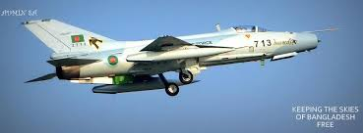
এটা কিসের ছবি
জেট প্লেন

Slide 7
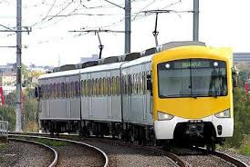
ছবিতে কি দেখতে পাচ্ছ ?
ট্রেন

Slide 8
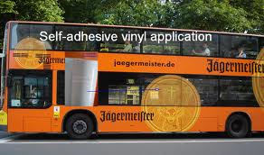
এটি কিসের ছবি?
বাস

Slide 9
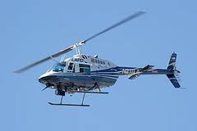
এটা কি ?
হেলিকপ্টার

Slide 10
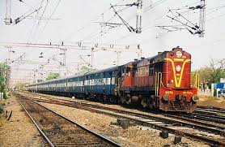

এটা কি?
ট্রেন

Slide 11
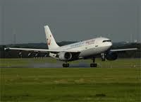
এটি কিসের ছবি ?
এরোপ্লেন

Slide 12
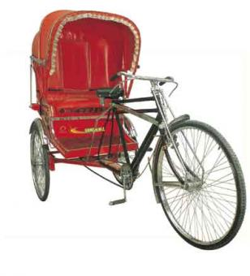
এটা কোন ধরনের যান?
রিকশা (প্রাচীন)

Slide 13
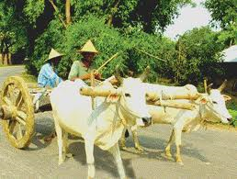
এটা কি ধরনের যান ?
গরুর গাড়ি (প্রাচীন)

Slide 14
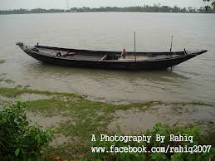
এটি কোন ধরনের যানবাহন ?
নৌকা (প্রাচীন)

Slide 15
নিরব পাঠ

Slide 16
আকাশ যান ও জলযানের তালিকা তৈরি করঃ
আকাশযান | জলযান
এরোপ্লেন | হাইড্রোফয়েল
হেলিকপ্টার | হোভারক্রাফট
জেট প্লেন | ডুবোজাহাজ

Slide 17

৩টি স্থলযান এর নাম লিখঃ
১। বাস
২। ট্রেন
৩। রিক্সা

Slide 18
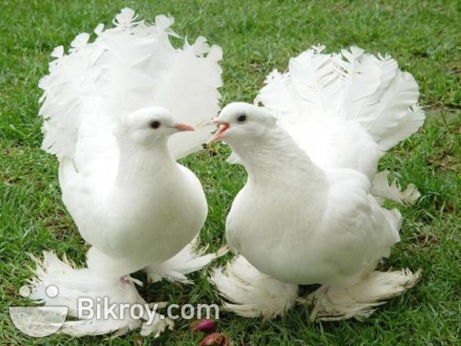
ধন্যবাদ

